Slide 1
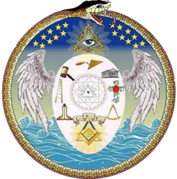
Antiguos documentos masónicos del Rito de Misraim
Estudio de los grados contenidos en los «Fondos Gaborria»

Slide 2
Introducción
Para aquellos interesados en la historia masónica, y especialmente en el origen y evolución de los Altos Grados, en algunas oportunidades Internet nos ofrece verdaderos tesoros de materiales para la investigación.
En este caso se trata de la “Bibliotèque Numérique Patrimoniale” de la localidad de Alençon, Francia.
Para aquellos interesados en la totalidad del contenido, la dirección es: https://bibliotheque-numerique-patrimoniale.cu-alencon.fr/
Una vez en la página, deben ingresar a los “Fondos Gaborria”.

Slide 3
Introducción
Los “Fondos Gaborria” comprenden un conjunto de 255 documentos masónicos manuscritos, principalmente Rituales de los denominados “Altos Grados”.
Algunos de estos Rituales son del siglo XVIII y otros del siglo XIX.
Corresponden a distintos Ritos, pero en su mayoría pertenecen al Rito de Misraim.
Esto plantea un problema de datación, porque algunos de estos Rituales están fechados en el siglo XVIII, y todas las fuentes autorizadas indican que el Rito de Misraim dio principio en el siglo XIX.
Nosotros no podemos resolver la cuestión, que podría modificar toda la historia conocida del Rito de Misraim.

Slide 4
Introducción
Los Rituales en cuestión están en francés, son obviamente manuscritos y por ello de muy difícil lectura.
Analizarlos completamente es una tarea ciclópea.
Pero algunos de ellos nos ofrecen algo que puede simplificar nuestro trabajo: la presencia de dibujos de cuadros y símbolos masónicos.
Por ello, en este trabajo hemos elegido concentrarnos en la parte iconográfica de estos documentos.
Los dibujos referidos están en color y en ellos se conjugan la calidad artística con una cierta ingenuidad característica de otras épocas.
Sea como fuere, todos ellos son de gran valor.

Slide 5
Introducción
Uno debe entonces estar profundamente agradecido a tres categorías de personas:
a aquellos masones de otros siglos que realmente trabajaron, y nos dejaron estos simbólicos dibujos,
a los que se interesaron por preservarlos, y dejaron ese legado para la posteridad y
a la “Bibliotèque Numérique Patrimoniale” de Alençon, que no sólo ha conservado estos documentos, sino que los ha puesto a disposición de todos los interesados.
Toda esta documentación es de acceso libre y puede consultarse en la dirección previamente referida.

Slide 6
Los grados
Los Rituales que en esta colección presentan Cuadros o gráficos que pueden ser interpretados son los siguientes:
Secretario Íntimo
Arco Real
Príncipe de Jerusalén
Caballero de Occidente
Caballero Sublime Filósofo
Soberano de los Soberanos
Soberano Comandante del Templo
Caballero del Sol
Caballero Kadosh
Caballero del León
Caballero de la Cábala

Slide 7
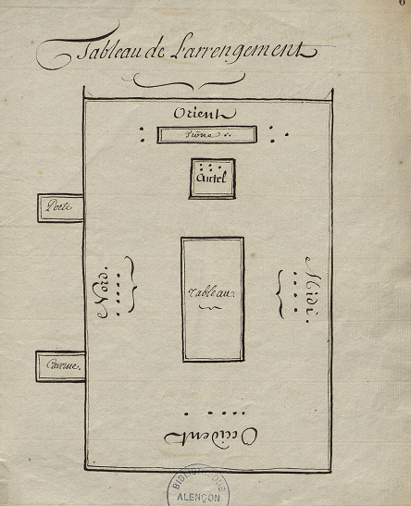
El diseño
del Templo
de acuerdo
con estos
Rituales.

Slide 8
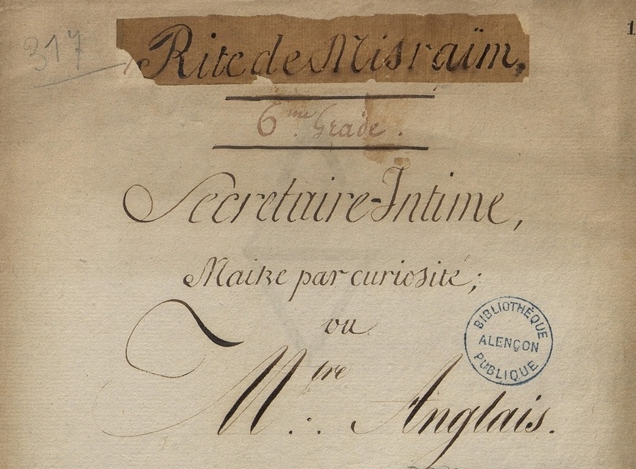

Slide 9
Secretario Íntimo
En la imagen precedente mostramos una parte de la portada del Ritual de Secretario Íntimo, sexto grado tanto del Rito Escocés como del Rito de Misraim.
Notemos que el grado también se denomina «Maestro por Curiosidad», término que conserva actualmente, y «Maestro Inglés», denominación que prácticamente se ha perdido.
Daría la impresión que, en estos documentos, este grado reviste mayor importancia que la que se le concede en los sistemas actuales.
Por otra parte, se establecía una continuidad estrecha entre este grado y el que le precede (Maestro Perfecto).
Debajo del título hay un dibujo muy interesante, que vemos en la imagen que sigue.

Slide 10
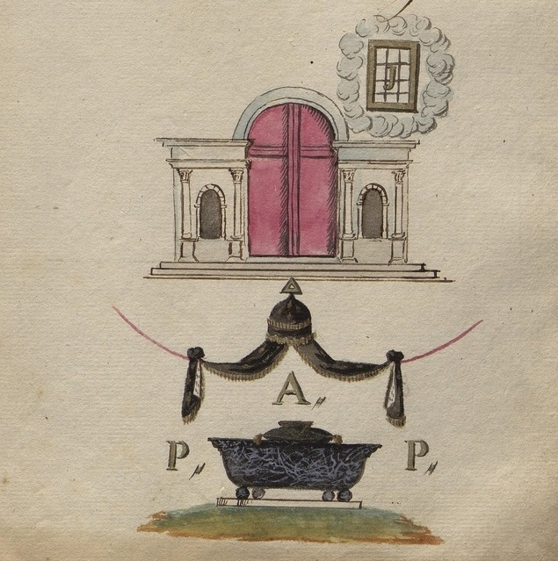

Slide 11
Secretario Íntimo
Dicho dibujo es en realidad un Cuadro del grado.
En la parte superior vemos una ventana rodeada por nubes, y en el centro de la ventana la letra J, que en realidad corresponde a la letra hebrea yod.
Ese símbolo era frecuente en los Cuadros del Secretario Íntimo del siglo XIX, pero no siempre se lo encuentra en los actuales.
A veces, en lugar de la ventana, aparecía una puerta.
Sobre qué puede significar específicamente dicho símbolo compuesto, sólo podemos especular.
Parecería aludir a una visión trascendente, a una experiencia arquetípica, en la que se percibe un contenido representado por la letra yod, que con frecuencia se toma como símbolo del Sí-Mismo junguiano.

Slide 12
Secretario Íntimo
El hecho que la yod, el punto primordial, el núcleo creador, la fuente de todo el alfabeto, no se perciba en forma directa, sino a través de una ventana, puede tener un importante sentido psicológico.
Porque la visión directa del Sí-Mismo es reconocida como una experiencia perturbadora, a veces amenazadora del equilibrio psíquico, de donde lo más equilibrado es percibirlo a través de un cierto filtro, aquí simbolizado por la ventana.
Debajo de la ventana se representa el Templo de Salomón, y con color se resalta su puerta, que en la Leyenda del grado Hiram de Tiro atraviesa con violencia.

Slide 13
Secretario Íntimo
Una interpretación algo aventurada de la ventana con la letra yod es la siguiente:
En hebreo, la letra he o hei se identifica con una ventana.
Por lo tanto, la yod en el centro de la ventana podría indicar yod-hei, es decir, Jah, una contracción de Jehová.
Agreguemos que Jah es una Palabra utilizada en los Rituales del grado.
Esta interpretación es sólo una hipótesis, resulta imposible saber la intención original de los creadores del símbolo.
Otra lectura posible es que, siendo la yod “la única letra hebrea que está suspendida en el aire” (se la escribe siempre flotando sobre el renglón, sin ningún apoyo), es iconográficamente correcto representarla “entre las nubes”.

Slide 14
Secretario Íntimo
Otra interpretación para la presencia de la yod en el Cuadro de este grado es la siguiente:
La yod es la décima letra del alfabeto hebreo, por lo que corresponde al número 10.
Y el número 10 se considera Shelemut o Shelemoth, es decir, algo completo y ordenado.
Recordemos que Shelemoth es una Palabra que se pronuncia al dar el toque (que obviamente se da con la mano, otro de los simbolismos de la yod) con el significado de perfección o completitud, en este caso la perfección de la Alianza entre los dos reyes.
Contemplar la yod a través de la ventana sería entonces «contemplar la Perfección».

Slide 15
Secretario Íntimo
Más abajo se representa el dosel del Templo, negro con lágrimas grises y forrado con armiño, todos ellos símbolos de realeza.
La parte central del dosel remata en un triángulo.
Sutilmente, vemos representado un arco (invertido, estrictamente hablando una catenaria).
Esto quizás haya sido sólo una ayuda para el dibujo del dosel, pero tratándose de un grado de la Logia de Perfección la presencia de un arco es significativa.
Las letras A P P son las iniciales de Alianza – Promesa – Protección, que se dan como explicación de las Palabras del grado: Berith-Neder-Schelemoth, aunque la interpretación más acorde con el hebreo (y también con el simbolismo masónico), indicaría Perfección en lugar de Protección.

Slide 16
Secretario Íntimo
El dibujo inferior podemos conceder, con cierta indulgencia, que representa el ataúd de Hiram Abiff.
Sobre éste, parece haber un almohadón.
Pero no podemos determinar qué es lo que descansa sobre este último.
Quizás se esté representando un funeral masónico, y por lo tanto sobre el ataúd podrían colocarse el mandil de Hiram o bien la escuadra y el compás.
O quizás se quiso representar el pergamino del acuerdo entre Hiram de Tiro y Salomón, un símbolo fundamental en este grado.

Slide 17
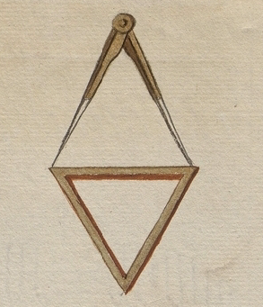
Este dibujo aparece en la segunda página del Ritual de Secretario Íntimo. Como
símbolo compuesto, actualmente ha desaparecido. El triángulo es un emblema
frecuente del grado, pero no el compás. Como este último identifica al Maestro
Perfecto, quizás se marque así la continuidad entre ambos grados.

Slide 18
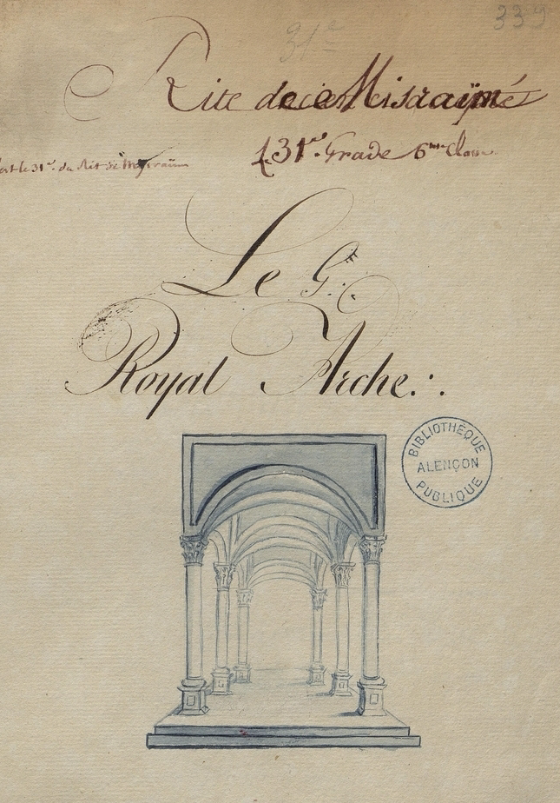

Slide 19
Arco Real
A diferencia del Cuadro precedente, muy rico desde el punto de vista iconográfico, el del Arco Real es muy sencillo.
Advertimos que el grado ocupaba el número 31° en la escala de esta versión de Misraim.
Sólo se representan tres arcos, en lugar de los nueve del Rito Escocés, y se extraña la presencia de referencias visuales a la piedra clave.
Esto no tiene por qué sorprendernos: si analizamos las versiones actuales de los Ritos York, Escocés y Misraim, notaremos que la importancia reservada al simbolismo del Arco y la piedra clave es más acentuada en el Rito York, algo menos en el Escocés y aún menos en Memphis y/o Misraim.

Slide 20
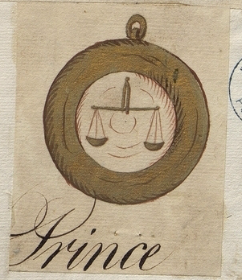
La única imagen que
aparece en el Príncipe de Jerusalén, en ese entonces grado 45 del Rito de Misraim.
La balanza equilibrada,
símbolo de la justicia, es el emblema típico de ese grado.

Slide 21
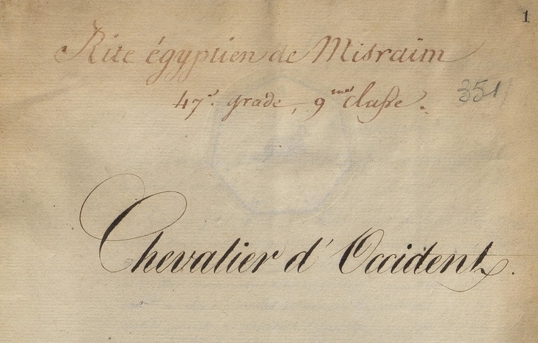

Slide 22
Caballero de Occidente
El grado de este título era el 47° en esta versión del Rito de Misraim.
Es similar al «Caballero de Oriente y Occidente», grado 17° del Rito Escocés Antiguo y Aceptado.
Como el mismo, está inspirado en el Apocalipsis bíblico, aunque tomado en una versión muy libre.

Slide 23
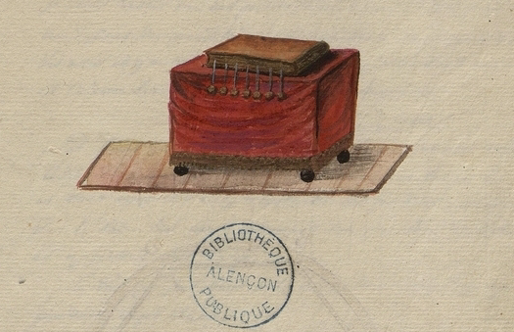
Debajo del título aparece este dibujo. Representa un altar de forma
casi cúbica y, sobre él, el libro del Apocalipsis, sellado con
los siete sellos simbólicos.

Slide 24
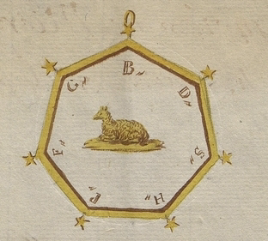
El Ritual muestra este dibujo, posiblemente correspondiente a la joya del
grado. Es una placa heptágona, con el cordero en el centro.
Curiosamente, el cordero está recostado en la tierra y no sobre el Libro,
como es habitual. Las iniciales, muy conocidas en el Rito Escocés, son:
B (Belleza); D (Divinidad); S (Sabiduría); H (Honor); P (Poder); F (Fuerza); G (Gloria).

Slide 25
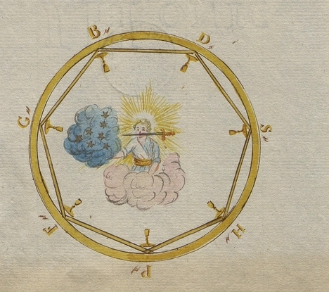
Otro heptágono, en la misma página que el anterior. En el centro, vemos
el conocido personaje del Apocalipsis con una espada en la boca, un cinturón dorado
y siete estrellas en su mano. Pero hay diferencias con la versión bíblica: allí es un
anciano de barba blanca; aquí un jovencito; allí se lo describe de cuerpo entero; aquí sólo
vemos el torso.

Slide 26
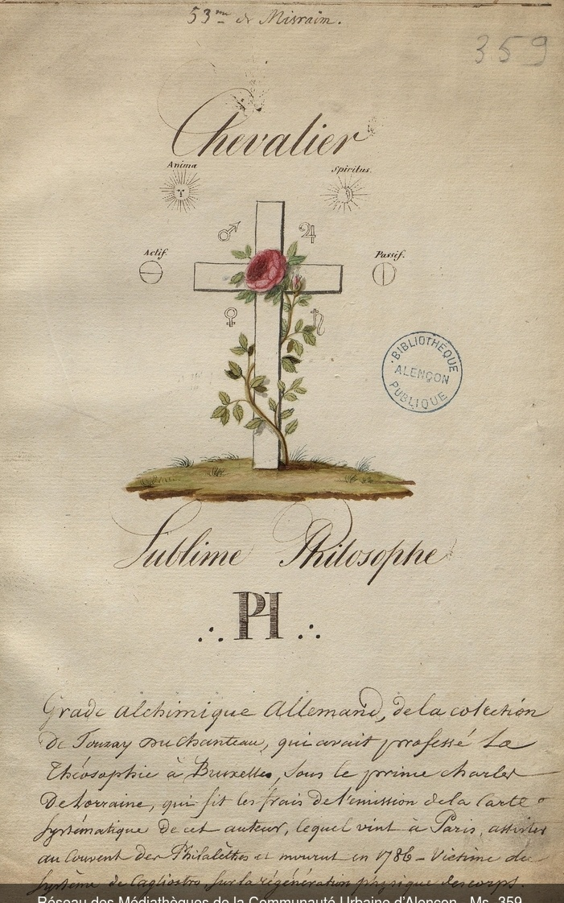

Slide 27
Caballero Sublime Filósofo
La imagen precedente es realmente interesante.
Según indica la portada, se trata de un grado perteneciente simultáneamente al Rito Escocés Filosófico y al Rito de Misraim. En este último era el grado 53°.
Se agrega que es un “grado alquímico alemán, de la colección de ? Duchanteau, quien profesó la teosofía en Bruselas…” Se dice que dicha persona asistió en 1786 al Convento de los Filaletas en París y que fue “víctima (???) del sistema de Cagliostro, sobre la regeneración física de los cuerpos”.

Slide 28
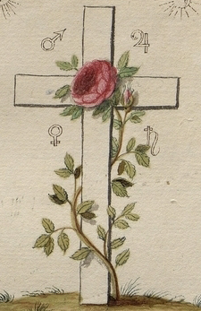
Se trata, por lo tanto, de un
grado muy interesante, de
carácter definidamente
Rosacruz, tal como lo
evidencia su símbolo, en el
que la rosa se enrosca en
forma serpentina en torno
de la cruz.
La referencia a Alemania,
donde la Hermandad
Rosacruz tuvo su origen,
y a la naturaleza alquímica
del grado, es significativa,
y nos hace pensar que
estamos ante una de las
primeras versiones de lo
que luego sería el
Caballero Rosacruz del
Rito Escocés.

Slide 29
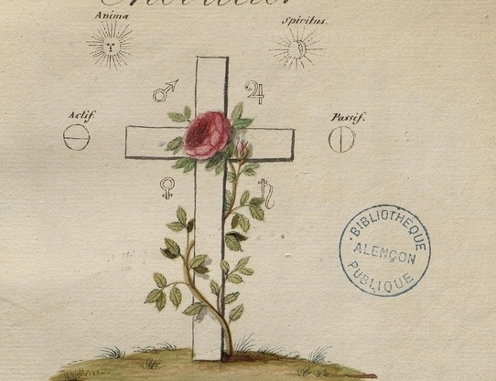
La imagen parece una fusión del
Caballero Rosacruz (18°) y el
Caballero del Sol (28°). Sobre la
Rosa-Cruz, el Sol, identificado
con el Ánima (el aspecto
emocional, ctónico, obscuro, del
Ser) y la Luna, identificada con
el Spiritus (lo intelectual, luminoso,
apolíneo). Como podemos
apreciar, el simbolismo que aquí
se asocia con el Sol y la Luna es
exactamente el opuesto al
habitual.

Slide 30
La dualidad está aquí representada
por el símbolo alquímico de la sal:
en su posición habitual (con la línea
horizontal) se dice que simboliza lo
activo, y con la línea central en
posición vertical lo pasivo.
En los cuatro ángulos rectos de la
cruz vemos los símbolos de Marte,
Júpiter, Venus y Saturno.
Como también están el Sol y la Luna:
¿por qué no aparece Mercurio?

Slide 31
Caballero Rosacruz
La primera página del “Caballero Sublime Filósofo” directamente lo denomina “Caballero Rosacruz”.
Dice que esta es la versión primitiva del grado, que según el Ritual se confería “inmediatamente después del grado de Maestro”.
El Ritual afirma que esto se modificó “con las innovaciones de Ramsay”.
Lamentablemente, no podemos leer correctamente si el grado se declara cristiano o no, pues se dice que “transformó el puñal de la venganza de los asesinos de Hiram en….” y aquí se menciona a Jesús Cristo, pero la referencia es confusa.

Slide 32
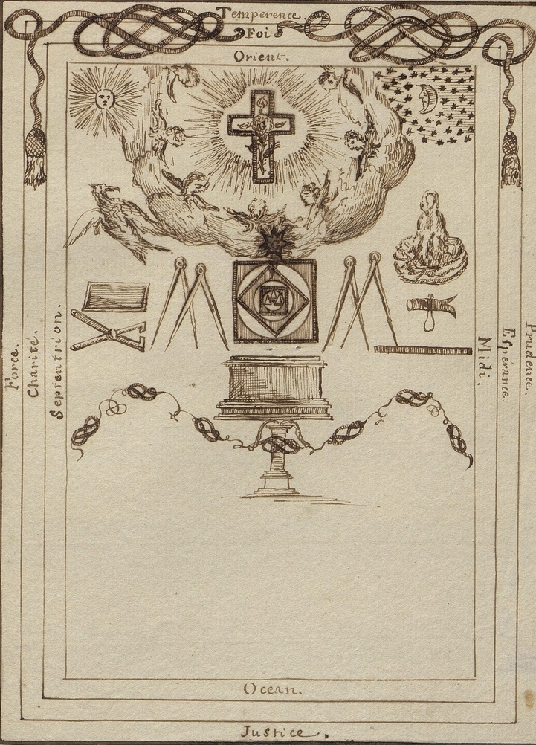
El Cuadro del
grado, según
el Ritual
referido

Slide 33
Caballero Rosacruz
En el Cuadro precedente vemos algunos símbolos ya conocidos del Rosacruz del Rito Escocés: la Rosa-Cruz, el águila y el pelícano, entre otros.
Pero también hay otros símbolos particulares: los cuatro compases y la pinza, por ejemplo, no se encuentran en el 18° escocés.
Algunos símbolos, como la columna surmontada por una cuerda con siete nudos recuerdan al Rosacruz de Heredom y Kilwinning.
El símbolo que figura en el centro combina triángulos, círculos y cuadrados y es una especie de cuadratura del círculo.
Esa combinación de figuras geométricas es frecuente en las distintas versiones del Rosacruz, pero dispuestas en una forma diferente a la que se presenta aquí.

Slide 34
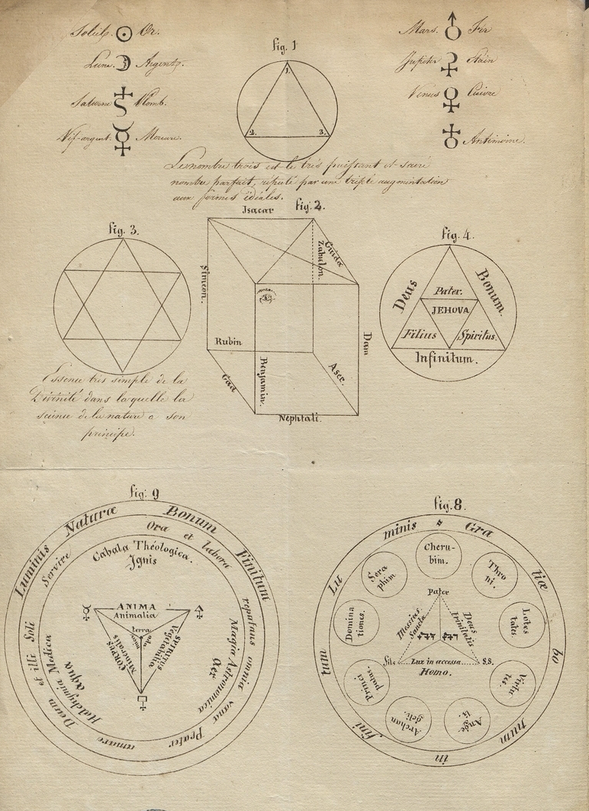
Este conjunto
de símbolos
aparece en
una de las
páginas del
Ritual de este
grado.
A continuación,
analizaremos
los símbolos
individualmente.

Slide 35
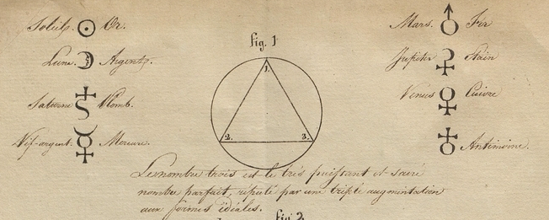
Estos símbolos revelan la naturaleza alquímica del grado. Se representan artísticamente los símbolos de los siete «planetas» de los antiguos, junto al metal alquímico correspondiente. Lo artístico del dibujo se aprecia sobre todo en los símbolos de Júpiter y Saturno. A los siete metales tradicionales se agrega el símbolo del antimonio, quizás como representación simbólica de la Materia Prima alquímica.
El triángulo rodeado por el círculo es un símbolo frecuente en la iconografía masónica. La inscripción dice que el «número tres es el más poderoso y sagrado de los números perfectos, repetido por una triple multiplicación de formas ideales». La alusión a «formas ideales» es filosóficamente profunda, y puede indicar una cierta concepción de lo que hoy llamaríamos «arquetipos».

Slide 36
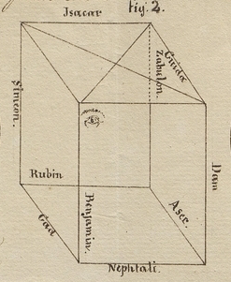
Este paralelepípedo
creemos que, en su
intención original,
probablemente haya
sido un cubo.
Las tribus simbólicas
se Israel se
distribuyen en sus
aristas.
Lo curioso es que,
en lugar de 12,
aparecen sólo 10
tribus.
Ignoramos la razón
de esto, y
especialmente por
qué se excluyó la
tribu de Judá.
El ojo también es un
verdadero misterio.

Slide 37
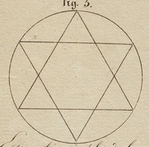
Según el Ritual,
esto representa
“la esencia muy
simple de la
Divinidad según
la cual la
naturaleza se
reduce a su
principio”.
Esto es bastante
confuso, pero
de todas formas
el gráfico es
interesante
porque es un
antecedente
del símbolo de
la Orden
Martinista.

Slide 38
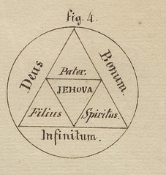
La influencia judeo-cristiana en el grado es innegable, como se aprecia en este gráfico.
Masónicamente, sin embargo, lo más significativo es la presencia del cuádruple triángulo central, que es en realidad un tetraedro desarrollado.
El símbolo parece referir a las ideas de Martínez Pasquales, según las cuales Dios presenta un cierto carácter ternario, pero es, en realidad y en su esencia, cuaternario.

Slide 39
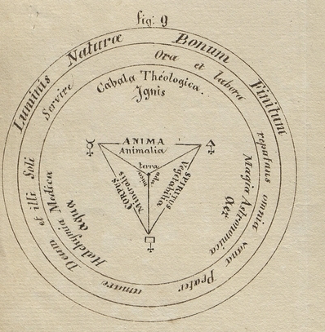
Una imagen muy compleja, que recuerda al libro «Los Símbolos Secretos de los Rosacruces de los Siglos XVII y XVIII».
Se dedica a la
«Alquimia Médica, Cábala Teológica y Magia Natural».
Aparecen los nombres y símbolos frecuentes en los emblemas alquímicos (cuatro elementos, mercurio, azufre, etc.), junto a exhortaciones y expresiones de tipo religioso. Lo más relevante es que esta imagen expresa la importancia que tenía el simbolismo alquímico para los masones de este Rito.

Slide 40
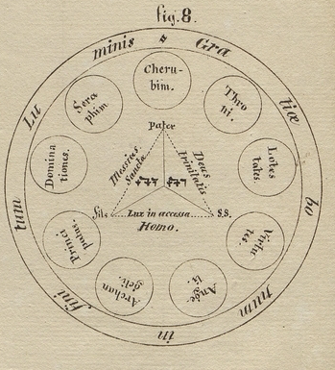
Si comparamos la imagen precedente con esta, concluimos que, dentro del esquema simbólico de este Ritual, el triángulo (o tetraedro) con la punta hacia abajo representa el Mundo Terrestre, y el triángulo o tetraedro con la punta hacia arriba lo que podríamos denominar el Mundo Divino.
Este último aparece aquí rodeado por los nueve coros angélicos, que son denominados con los términos de la obra del Pseudo-Dionisio.

Slide 41
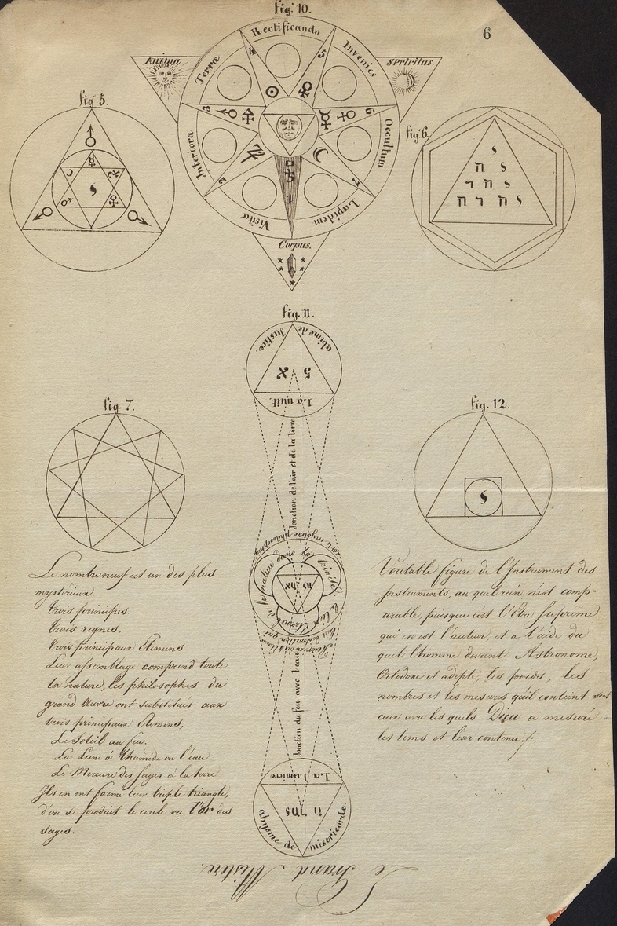
Aquí hay otro
conjunto
de símbolos
que aparece en
una de las
páginas del
Ritual de este
grado.
A continuación,
analizaremos
los símbolos
Individualmente.

Slide 42
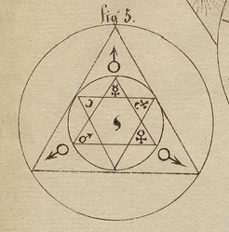
Una imagen
alquímica que
tiene un ligero
parecido con el
símbolo del Maestro
Secreto, si bien
aquel presenta un
pentagrama y este
un hexagrama.
Se destaca la yod en
el centro, pero los
símbolos alquímico-
planetarios o están
mal dibujados o
simbolizan algo
diferente a lo habitual.

Slide 43
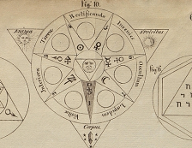
Analizamos esta imagen
en la diapositiva siguiente

Slide 44
Simbolismo Alquímico
La imagen precedente presenta un simbolismo que aparece con frecuencia en las obras alquímicas.
En el centro, el rostro del Sol, rodeado por un triángulo y un círculo.
Emanan de él siete rayos, numerados y con los símbolos de los siete planetas (y metales) alquímicos.
Está sombreado el rayo que corresponde a Saturno, quizás para indicar que la Obra comienza con el plomo.
Junto al símbolo de Marte, encontramos el emblema del azufre.
Rodeando el conjunto, las palabras de la sigla VITRIOL.
Y en el triángulo exterior, los tres principios que según algunas tradiciones componen el ser humano: Spiritus (simbolizado por la Luna); Anima (el Sol) y Corpus (representado por un obelisco y cinco puntos que, tal vez, correspondan a los cinco sentidos).

Slide 45
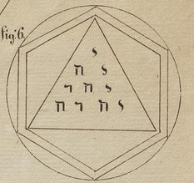
Un símbolo clásico,
que presenta
analogías con el
Pantáculo del
Martinismo.
El círculo rodea
el hexágono, y
dentro de este
último, la sucesión
de palabras simbólicas
de los grados 4° y 5°
del Rito Escocés:
Yod – Yah – Yaho-
YodHeVauHe, en
forma de Tetractys.

Slide 46
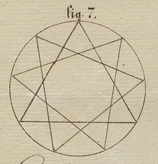
El triple triángulo, un
símbolo hoy presente
en los grados 4°, 5° y
6° del Rito Escocés.
Según el Ritual, el triple
triángulo contiene el
secreto de la Naturaleza
y corresponde a
«tres principios, tres
reinos y tres elementos
principales».
Estos últimos, indica el
Ritual, son el Sol, que
corresponde al fuego;
la Luna, correspondiente
al agua, y el Mercurio,
a la Tierra.
Nótese que no se
incluye el aire, rechazo
que también, con
argumentos insólitos,
realizaba
L. C. de Saint Martin.

Slide 47
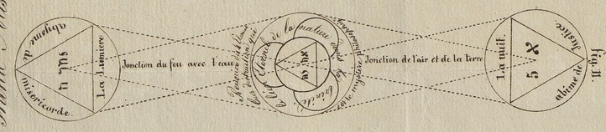
Este gráfico simbólico, que recuerda lejanamente los dibujos presentes en las
obras de Jacobo Boheme, es muy difícil de interpretar. Los círculos de los
extremos se titulan «Abismo de Misericordia» y «Abismo de Justicia», lo que
puede relacionarlos con el Árbol de la Vida cabalístico. En el círculo de la
izquierda (en el Ritual el gráfico está en forma vertical; este círculo es el
superior) figuran las letras hebreas Yod-He-Vau-He; en el de la derecha Aleph,
y en el centro el Nombre Divino Aleph-He-Vau-He (Ehieh, el Nombre que
corresponde a Kether). Pero no alcanzamos a entender el sentido conjunto
de la figura.

Slide 48
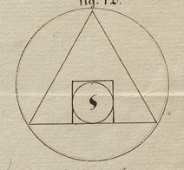
Este símbolo se
asemeja mucho al
emblema actual
de las Logias de
Perfección.
El Ritual lo califica
de «instrumento
de los
instrumentos»
(se entiende que
para comprender
la Naturaleza
y lo Divino).

Slide 49
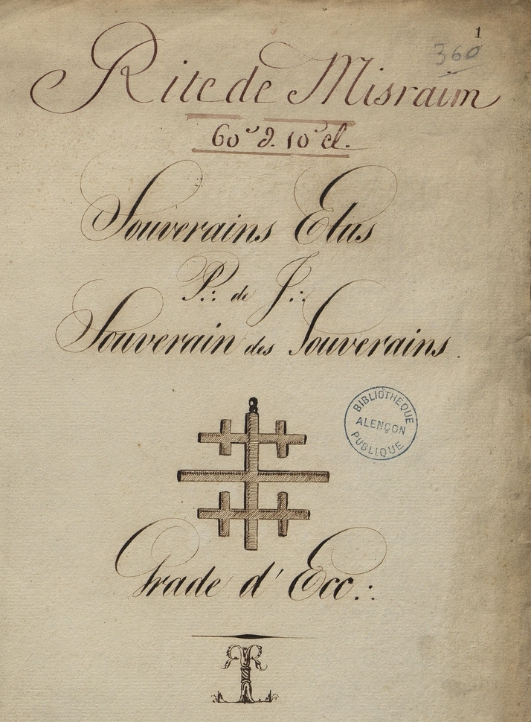

Slide 50
Soberano de los Soberanos
La imagen precedente corresponde al grado 60° de esta versión del Rito de Misraim.
Se titula «Elu Soberano, Príncipe de Jerusalén, Soberano de los Soberanos».
Más abajo se lo califica de «Grado de Occidente», denominación que no alcanzamos a comprender.
El símbolo central, similar a la «Cruz de Jerusalén» parece relacionar este grado con el 27° del Rito Escocés: Soberano Comandante del Templo.
Claramente, estos grados son, por un lado, multiplicaciones del Kadosh y, por otro, fusiones del mismo con los grados de Elegido o con el Príncipe de Jerusalén.

Slide 51
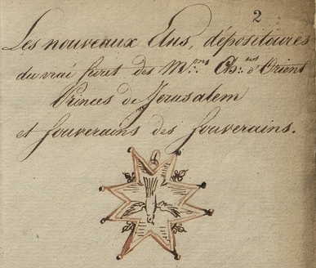

Slide 52
Soberano de los Soberanos
La imagen precedente aparece en la segunda página de este Ritual.
Se califica a los masones de este grado como los “Nuevos Elus”, depositarios de los verdaderos Masones y Caballeros de Oriente.
Luego se relata la historia clásica de los Templarios, pero el manuscrito es difícil de leer.
Parecen referirse a la “catástrofe de Godofredo de Boullion”, que no entendemos porque la destrucción de la Orden Templaria tuvo lugar mucho tiempo después del personaje referido.
Pero, reiteramos, la lectura del manuscrito es muy difícil.

Slide 53
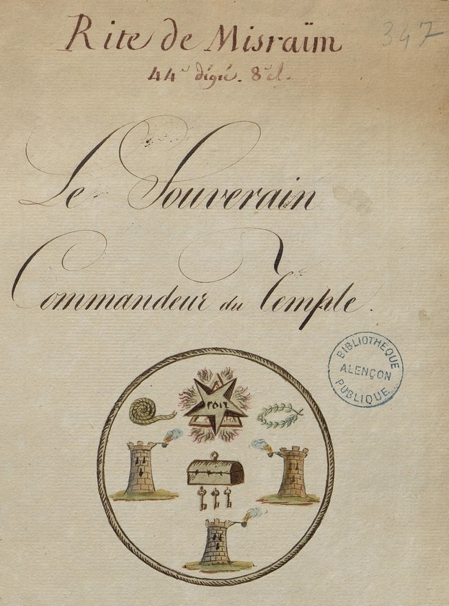

Slide 54
Soberano Comandante del Templo
Este grado figuraba en el número 44° de la escala de Misraim.
Si bien su denominación es idéntica a la del actual grado 27° del Rito Escocés, el símbolo que aparece en la portada del Ritual no parece relacionarse con este último grado.
Dicha simbología es de difícil comprensión, pero parece basarse en dos elementos básicos: el número tres y el círculo.
Hay tres torres; de cada una brota una llama; cada torre tiene tres ventanas; hay un cofre con tres cerraduras, y tres llaves.
El conjunto está rodeado por un círculo (semeja una cuerda) y en su interior encontramos también una cuerda enrollada y una corona (¿de laurel?).
Finalmente, vemos la Estrella Flamígera (invertida, como era frecuente en la época, sin que eso implique ninguna connotación «demonológica») sobre un triángulo.
Es un conjunto simbólico interesante. Pero no alcanzamos a comprender el significado de la totalidad.

Slide 55
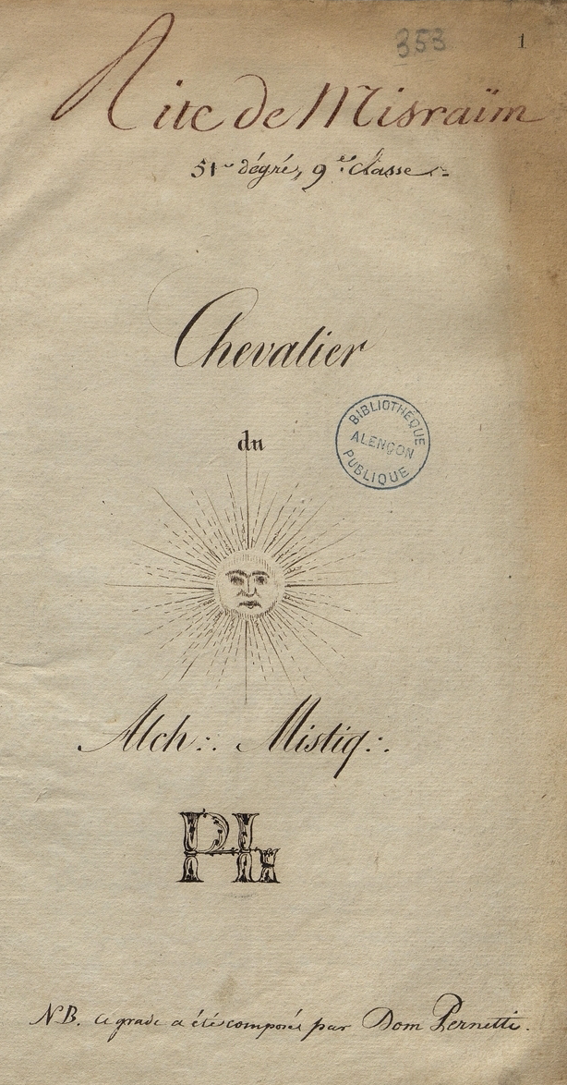

Slide 56
Caballero del Sol
Este grado, que en la presente versión del Rito de Misraim era el 51°, parece ser una versión del grado 28° del Rito Escocés, Caballero del Sol.
Su dedicación a la alquimia es absolutamente explícita, dado que el grado lleva realmente el título de “Caballero de la Alquimia Mística”.
Ello lo califica como uno de los grados más interesantes desde un punto de vista simbólico.
Al igual que el Caballero del Sol del Rito Escocés, el Ritual declara haber sido compuesto por el alquimista Dom Pernetti, y lleva la impronta de la alquimia místico-cristiana.

Slide 57
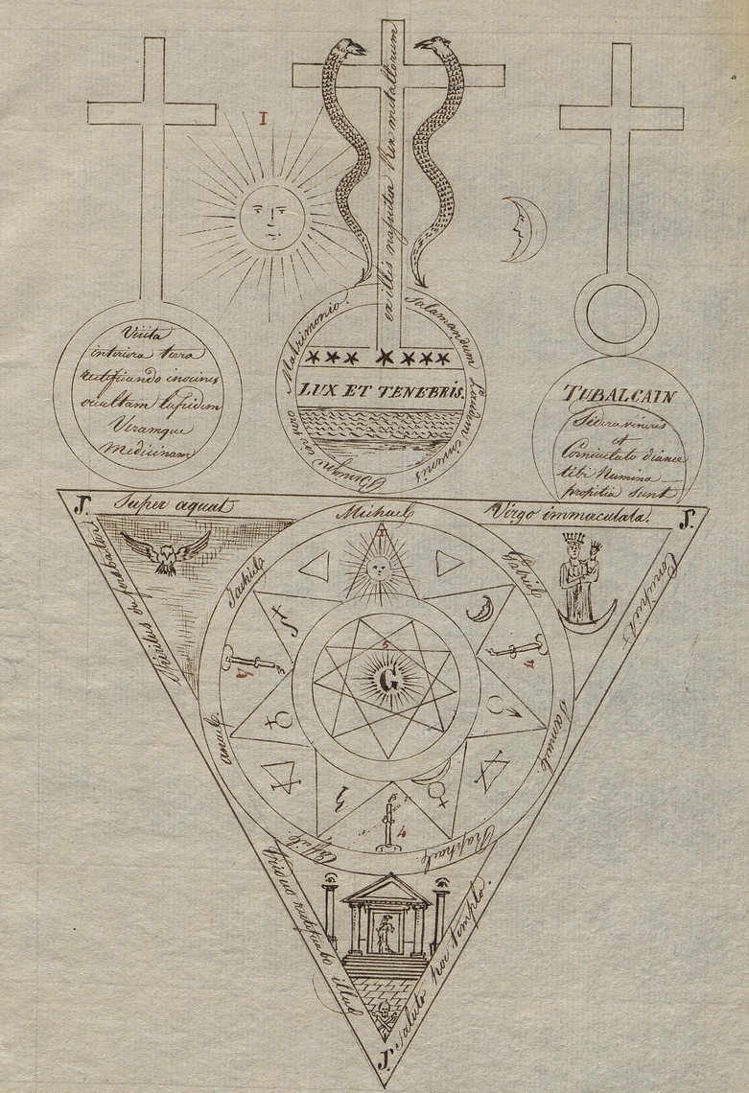
Este conjunto de símbolos, mezcla de cristianismo místico, cábala y alquimia, se encuentra en el Ritual de este grado. Lo examinaremos a continuación.

Slide 58
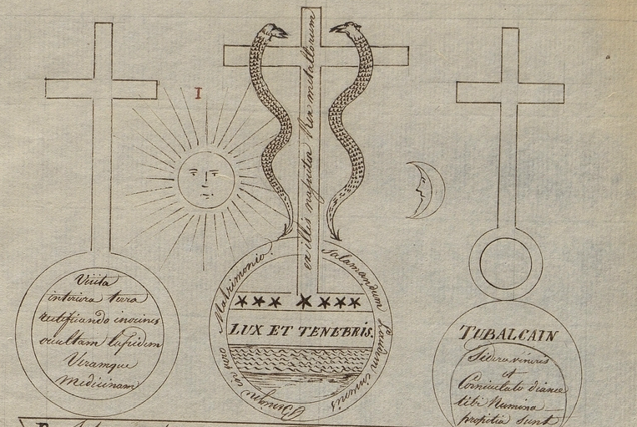

Slide 59
Caballero del Sol
La imagen anterior es una curiosa mezcla de masonería, alquimia y cristianismo místico.
En realidad, las tres cruces parecen el símbolo del mercurio filosófico en forma invertida, quizás para disimular su significado «herético».
El círculo bajo la primera cruz contiene la explicación de la sigla VITRIOL.
La segunda cruz, ubicada entre el Sol y la Luna, es una suerte de caduceo. Algunos términos son de difícil lectura, pero alcanzamos a traducir: «Matrimonio» (se entiende que alquímico); «Exillis Magnetita Rey de los Metales» (esta denominación de la Piedra Filosofal recuerda al Lapis Exillis, el Santo Grial), «Salamandra» y la expresión masónica «Lux et Tenebris», que con mayor frecuencia encontramos como «Lux ex Tenebris».
Dentro del círculo, el dibujo parece reproducir los diagramas alquímicos que representan lo que ocurre en el interior del Vaso.
En la tercera cruz vemos la Palabra de Pase del grado de Maestro (Tubalcaín, el primer artífice en metales) y una expresión latina que no alcanzamos a leer, pero que parece referir a una «coniunctio».

Slide 60
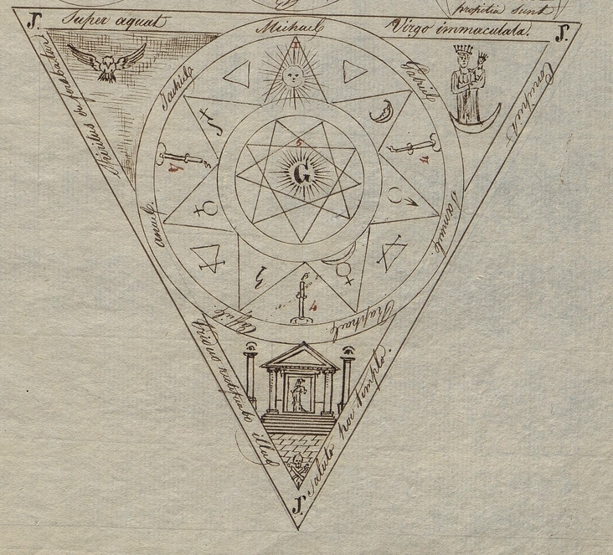

Slide 61
Caballero del Sol
Es casi imposible resumir el simbolismo de la imagen precedente.
En los tres vértices del triángulo, la letra J, que es una deformación de la letra hebrea yod. El triángulo, entonces, contiene la triple yod, un símbolo frecuente en diversos grados escoceses, tales como el Intendente de Edificios.
En el vértice superior izquierdo, una paloma y una inscripción latina que refiere al «Espíritu aleteaba sobre las aguas». Es la versión alquímica del Espíritu Santo, entendido como la fuerza universal animadora, un principio femenino presente en todo el Universo.
En la esquina superior derecha, una mujer de pie sobre la Luna, llevando un niño en sus brazos. Ambos, la mujer y el niño, están coronados. La expresión «Virgo immaculata» (término que muchas veces se utilizó para referirse a la Materia Prima de la Obra) parecería conducir a una lectura religiosa, pero el término «Coniunctio», que se halla cerca, revela su innegable origen alquímico.
En el vértice inferior, un Templo, dibujado en la forma clásicamente masónica.

Slide 62
Caballero del Sol
El círculo central está dominado por el número 7.
En el exterior, los nombres de los siete «ángeles» de la Cábala.
A continuación, los símbolos triangulares del agua, el aire, la tierra y el fuego, más tres velas que pueden representar los tres principios alquímicos, retomados por Martínez Pasquales: azufre, mercurio y sal.
En el interior de los triángulos, los símbolos de los siete «planetas» de los antiguos, correspondientes a su vez a los siete metales de la alquimia.
En el centro aparece el número 9: una estrella de nueve puntas (por cierto, mal dibujada), con la letra G, resplandeciente, en el centro.

Slide 63
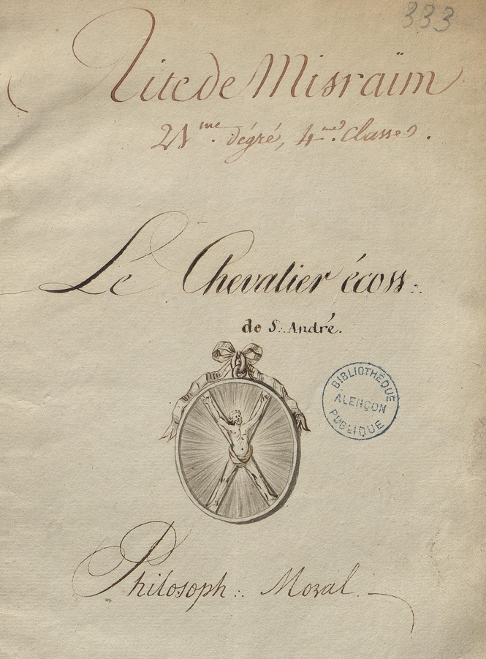

Slide 64
Gran Escocés de San Andrés
Este grado es uno de los pocos que en el Rito de Misraim figura en un lugar inferior al que ocupa en el Rito Escocés (21° frente el 29° del Escocismo).
En el Cuadro sólo se aprecia la imagen de San Andrés crucificado en una cruz con forma de aspa, lo que hace suponer que el Ritual tenía características cristianas.
De acuerdo con el subtítulo, el grado estaba dedicado a la «filosofía moral».

Slide 65
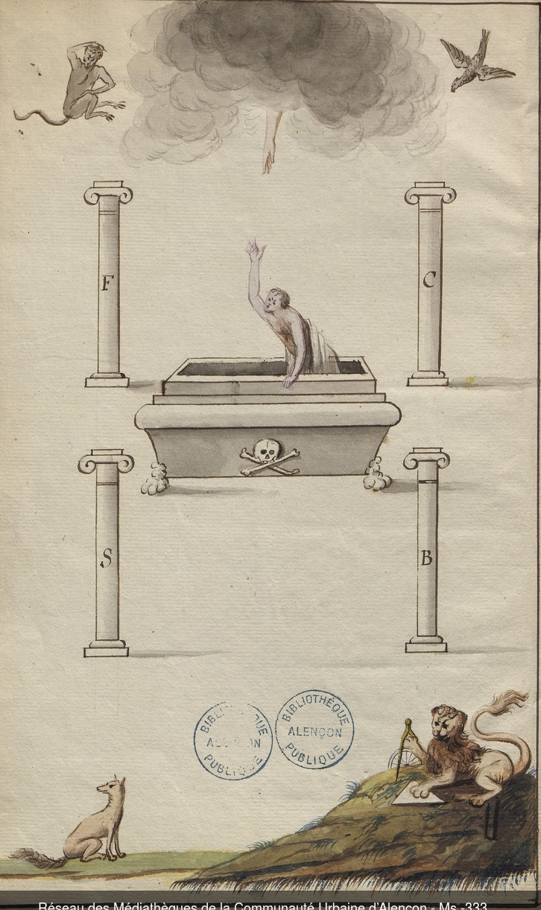

Slide 66
Gran Escocés de San Andrés
La imagen precedente es muy interesante, sobre todo por su similitud con los Cuadros del grado de Maestro del Rito Escocés Rectificado.
El mono, el ave, el zorro y el león (¡este último con un compás y un triángulo!) son clásicos del Rito referido, donde se los asocia con virtudes un tanto exotéricas.
En el Cuadro predomina el cuaternario, con los cuatro animales mencionados y las cuatro columnas centrales.
En el centro, un hombre sale de la tumba: podemos verlo tanto como Hiram o como Cristo; desde nuestro punto de vista la interpretación religiosa no es significativa, preferimos interpretarlo como el renacimiento del Hombre en toda su integridad.

Slide 67
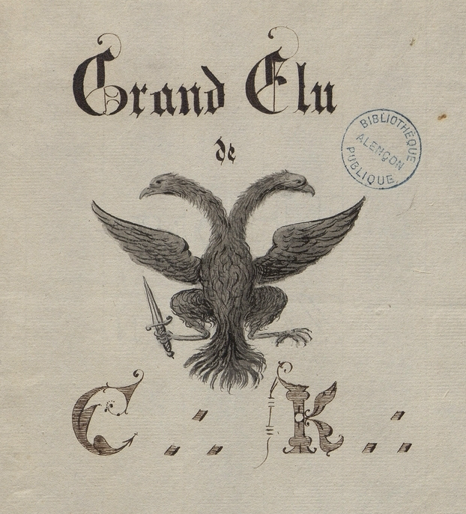

Slide 68
Caballero Kadosh
El equivalente del grado 30° del Rito Escocés se encontraba en el 65° del Rito de Misraim.
Su título completo parece ser “Gran Elegido de Caballero Kadosh”, aunque de ser así habría un error gramatical (“de”) en el título.
Vemos el símbolo típico del Kadosh: el águila de dos cabezas, con el puñal.
Pero, a diferencia del Rito Escocés, donde el águila es blanca y negra, aquí aparece de coloración gris, y dibujada en forma muy sencilla, sin los adornos que caracterizan algunos cuadros escoceses.

Slide 69
Caballero Kadosh
En otras imágenes vuelve a aparecer el águila bicéfala, pero totalmente negra.
A pesar de que dichas imágenes se encuentran muy deterioradas, el águila de dos cabezas nos indica con claridad que se trata del Caballero Kadosh, o algún grado similar.
Sorprende, sin embargo, que el águila sea totalmente negra, cuando el Kadosh se ha caracterizado siempre como el «Caballero del Águila Blanca y Negra».
En la imagen siguiente apreciamos el carácter teúrgico que el Rito adhirió a este y otros grados, representado en los nombres «mágicos» que se inscribían en las distintas partes del Templo.

Slide 70
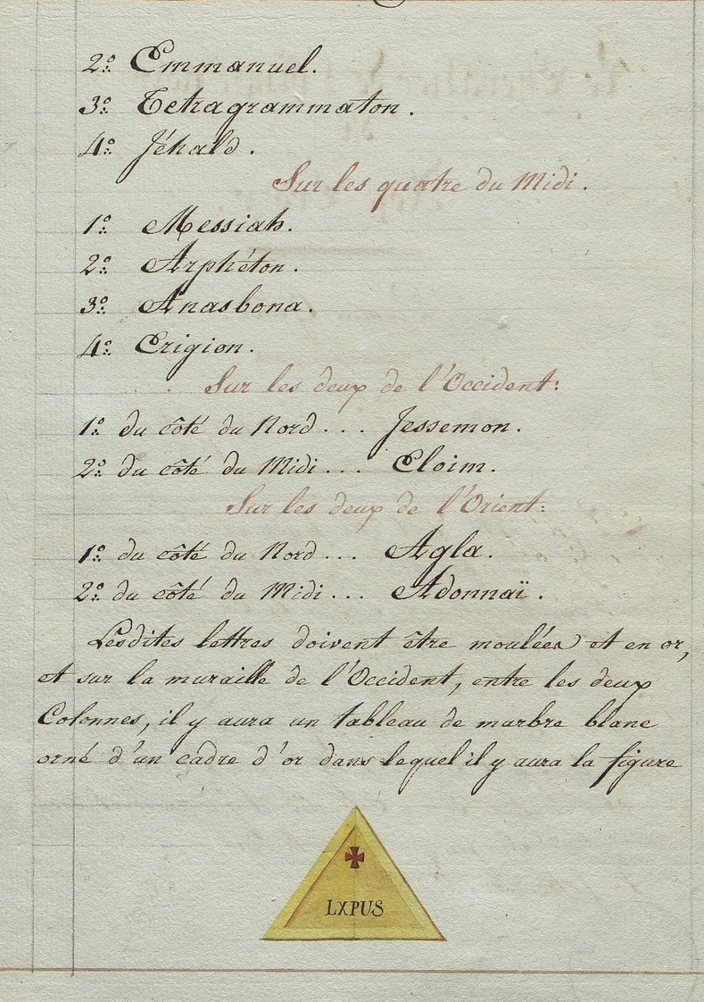

Slide 71
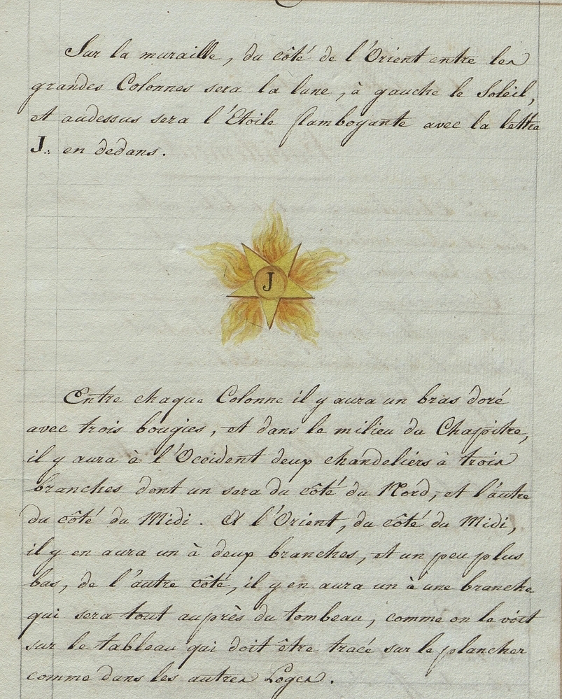
La Estrella Flamígera,
presente en todos los
grados masónicos,
pero aquí invertida.

Slide 72
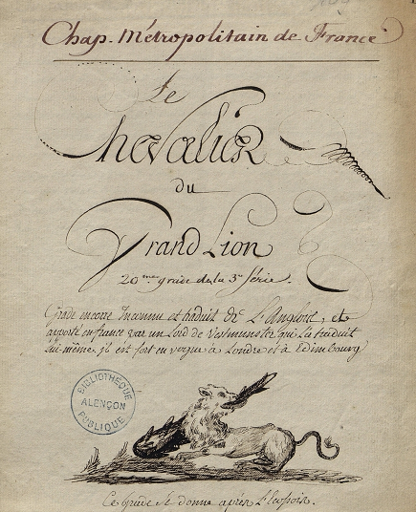
El Caballero del León,
un grado practicado por
el Capítulo Metropolitano
de Francia, hoy
abandonado y que,
según declara el Ritual,
fue importado de
Inglaterra.

Slide 73
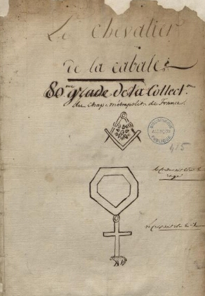
Portada del “Caballero de
la Cábala, otro grado del
Capítulo Metropolitano de
Francia, también
abandonado.

